Slide 1

Caso de Estudio: App Móvil para conectar a Artistas Locales y clientes.
Angelina Mendoza Yañez

Slide 2
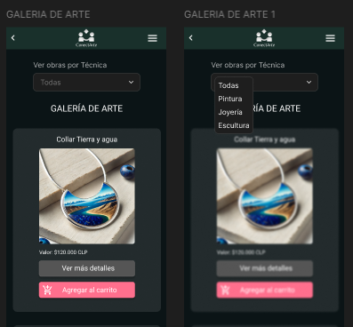
Descripción General del Proyecto
El Producto:
La aplicación diseñada es una plataforma digital para que artistas locales publiquen y vendan sus obras, y los clientes puedan adquirirlas fácilmente. La app está dirigida tanto a artistas que buscan una manera sencilla de mostrar y comercializar sus creaciones, como a clientes interesados en apoyar el arte local y comprar piezas únicas de forma directa.
Duración del Proyecto:
Desde Agosto 2024 hasta Septiembre 2024.

Slide 3
Descripción General del Proyecto
Problema:
Los artistas locales suelen enfrentar dificultades para encontrar una plataforma que les permita exhibir y vender sus obras de manera efectiva. Asimismo, los clientes tienen problemas para acceder a arte local exclusivo sin intermediarios.
Objetivo
El objetivo del proyecto fue crear una plataforma que conecte a los artistas locales con los clientes de manera eficiente, permitiendo la compra directa de obras de arte, y ofreciendo a los artistas un espacio digital para gestionar y promocionar sus creaciones.

Slide 4
Descripción General del Proyecto
Mi Rol
Mi rol en el proyecto fue el de diseñador UX principal, responsable de la experiencia del usuario y la interfaz de la aplicación.
Responsabilidades
1- Investigación de usuarios para comprender las necesidades tanto de artistas como de clientes.
2- Creación de wireframes y prototipos de baja fidelidad en papel.
3- Prototipado digital de las pantallas principales utilizando Figma.
4- Pruebas de usabilidad y ajustes basados en el feedback de los usuarios.
5- Implementación de la arquitectura de información y diseño visual del flujo de compra y publicación de obras.

Slide 5
Investigación del usuario
Personas
Declaraciones del problema
Mapas del viaje del usuario
Comprendiendo al usuario

Slide 6
Investigación del usuario: resumen
Para la investigación de usuarios, realicé entrevistas y encuestas a dos grupos principales: artistas locales y potenciales compradores de arte. Antes de comenzar, asumí que los artistas tendrían problemas principalmente en la promoción de sus obras, mientras que los clientes tendrían dificultades para encontrar piezas asequibles. Sin embargo, descubrí que los artistas también necesitaban una plataforma fácil de usar para gestionar sus publicaciones, y los clientes querían un sistema confiable que garantizara la autenticidad de las obras. Esta información cambió mi enfoque hacia la creación de una experiencia más sencilla tanto para la publicación como para la compra de obras.

Slide 7
Investigación del usuario: puntos de dolor
1
2
3
4
Dificultad para que los artistas gestionen sus obras
Falta de confianza en la autenticidad de las obras por parte de los clientes
Complejidad al realizar compras en línea
Falta de visibilidad para artistas emergentes
Los artistas encuentran complicado gestionar sus obras en plataformas actuales. Solución: interfaz más simple y eficiente.
Los artistas emergentes tienen poca visibilidad. Solución: sección destacada para nuevos talentos.
Los clientes dudan de la autenticidad de las obras. Solución: perfiles y verificaciones de autenticidad.
El proceso de compra en línea es complejo. Solución: flujo de compra simplificado y rápido.

Slide 8
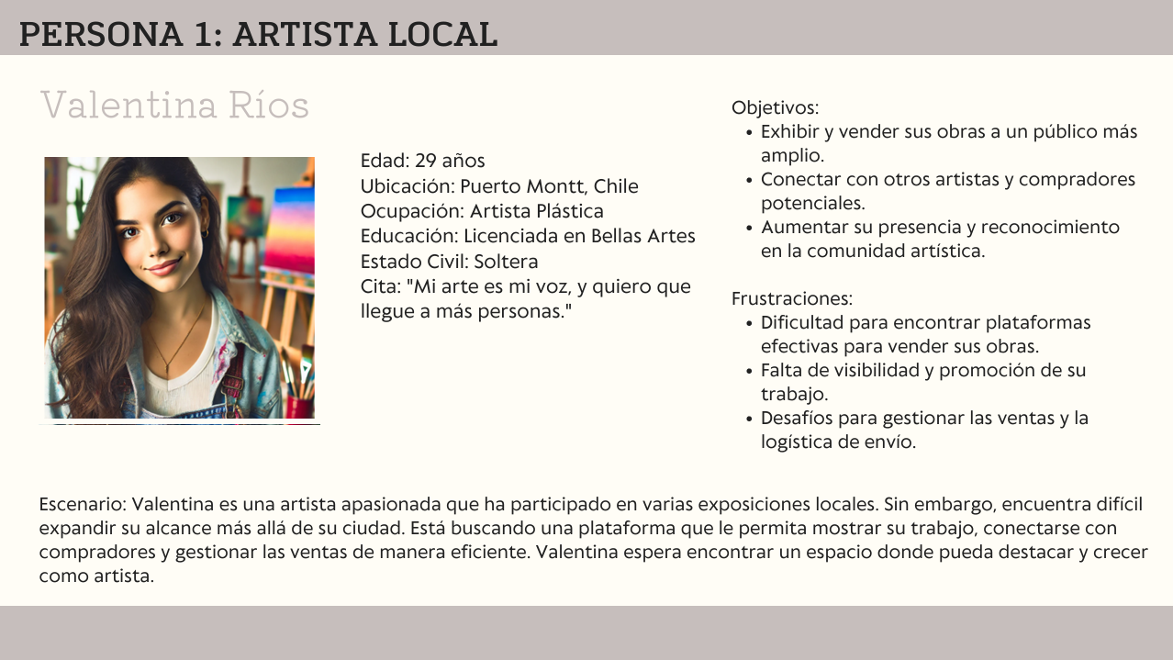
Persona: Valentina Ríos
Declaración del problema:
Valentina es una artista plástica que necesita una plataforma efectiva para exhibir y vender sus obras porque actualmente encuentra difícil expandir su alcance y gestionar las ventas de manera eficiente.

Slide 9
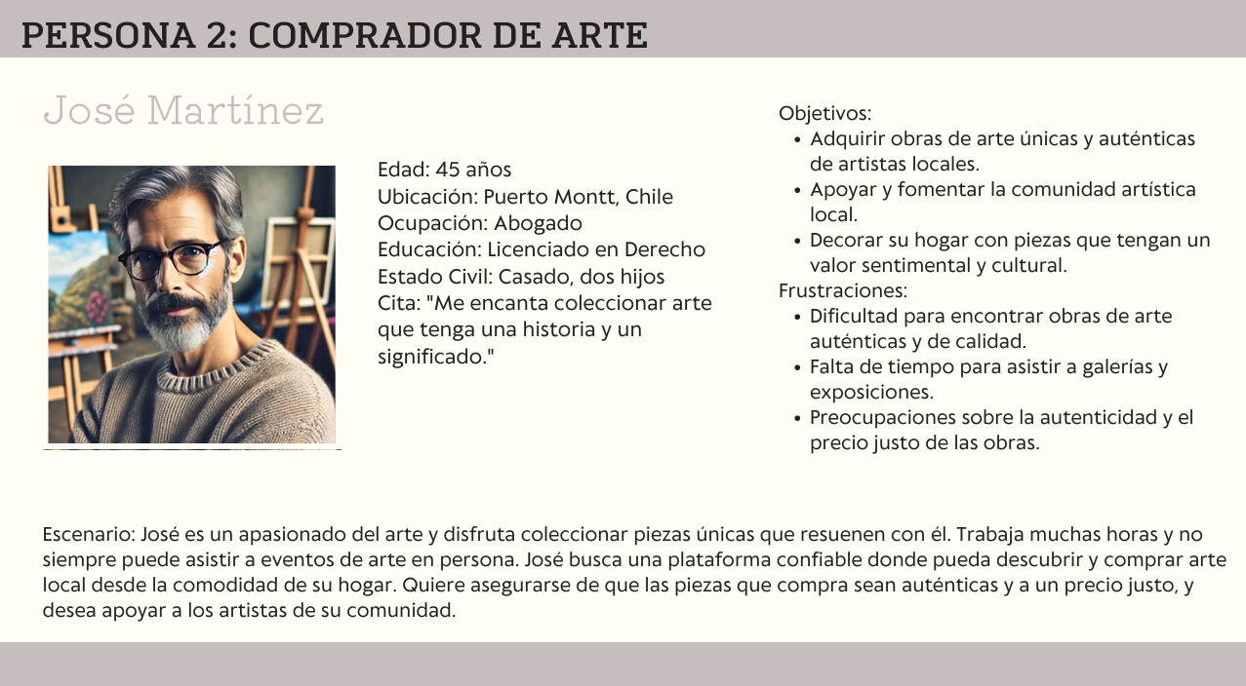
Persona: José Martínez
Planteamiento del Problema:
José es un abogado que necesita una plataforma confiable para descubrir y comprar arte local porque trabaja muchas horas y no siempre puede asistir a eventos de arte en persona, y quiere asegurarse de que las piezas que compra sean auténticas y a un precio justo.

Slide 10
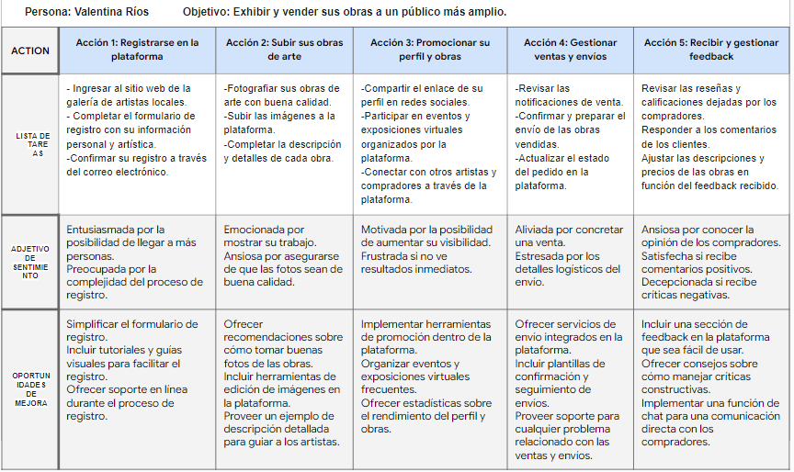
Mapa del viaje del usuario
Image of user journey map

Slide 11
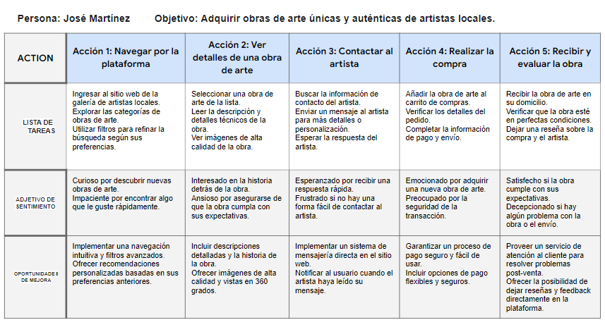
Mapa del viaje del usuario

Slide 12
Wireframes en papel
Wireframes en digital
Prototipo de baja fidelidad
Estudios de usabilidad
Iniciando el diseño

Slide 13
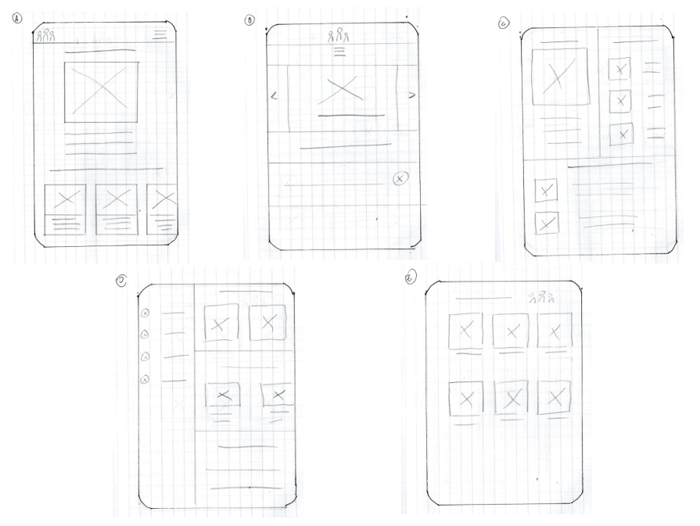
Wireframes en papel
Dibujé cinco versiones diferentes de la página de inicio para explorar distintas formas de organizar los elementos. Identifiqué las partes más efectivas de los esquemas de papel para usarlos en la transición a digital.

Slide 14
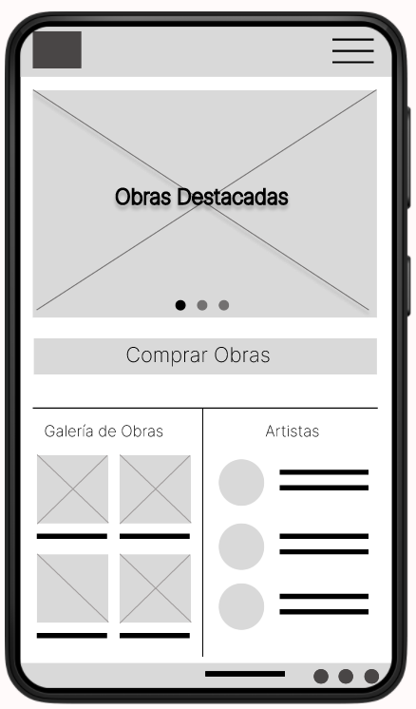
Wireframes Digitales
Página de Inicio
Elemento Principal: Carrusel de "Obra Destacada."
Acción del Usuario: El usuario puede deslizarse a través del carrusel para ver obras destacadas.
Elemento Secundario: Galería de obras adicionales.
Acción del Usuario: Seleccionar una obra para ver más detalles o comprar.
Utilicé FIgma para crear los esquemas digitales. Creé 2 Flujos de Usuario: - Flujo para que el usuario Artista suba una nueva obra. - Flujo para que un cliente compre una obra.

Slide 15
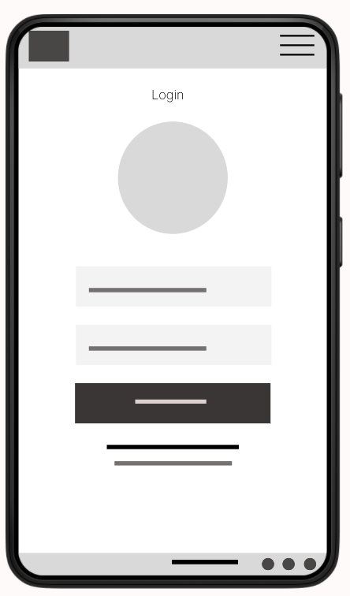
Wireframes Digitales
Flujo para que el usuario Artista suba una nueva obra.
Inicio de Sesión:
Iniciar sesión con las credenciales de artista.

Slide 16
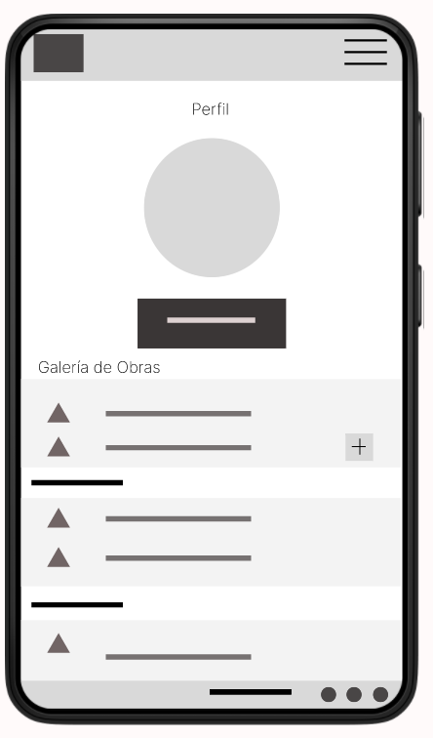
Wireframes Digitales
Flujo para que el usuario Artista suba una nueva obra.
Pantalla de Perfil del Artista:
Acceder a su perfil y opciones de cuenta.
Boton para: Subir Nueva Obra

Slide 17
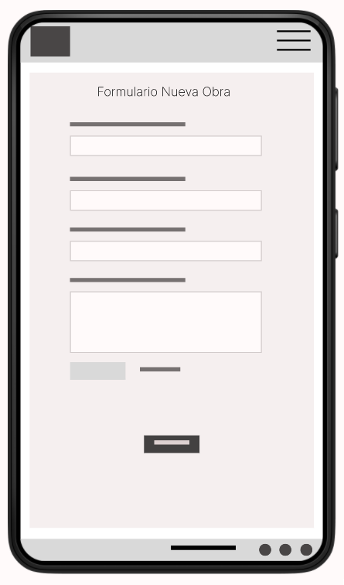
Wireframes Digitales
Flujo para que el usuario Artista suba una nueva obra.
Pantalla de Formulario:
Completar formulario para subir una nueva obra.
Incluir título, descripción, precio, y subir imágenes de la obra.
Boton para: Subir Nueva Obra

Slide 18
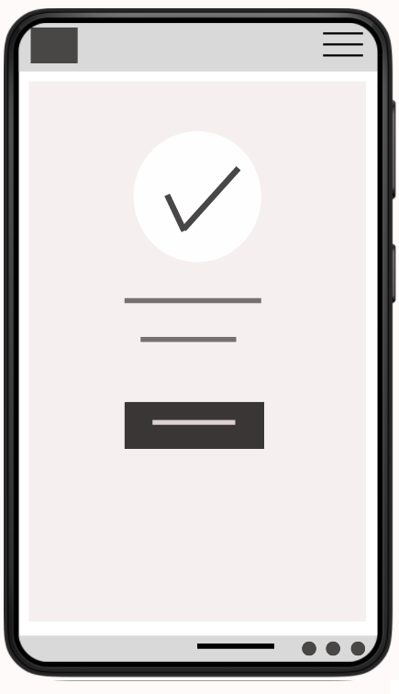
Wireframes Digitales
Flujo para que el usuario Artista suba una nueva obra.
Pantalla de Confirmación de Subida de Obra:
Confirmar que la obra se ha subido exitosamente.
Mostrar la obra en la galería personal del artista.

Slide 19
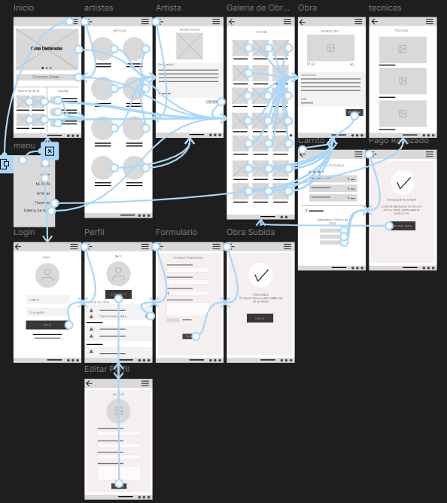
Prototipo de Baja Fidelidad
Prototipo App Artistas Locales

Slide 20
Estudio de Usabilidad: Hallazgos
En el estudio de usabilidad realizado para la app de artistas locales, se llevaron a cabo pruebas con cinco participantes para evaluar la funcionalidad y la experiencia del usuario en varias secciones clave de la aplicación. A través de estas pruebas, se identificaron varias áreas de mejora y oportunidades para optimizar la experiencia general del usuario.
Hallazgos de la Ronda 1
Hallazgos de la Ronda 2
1
Los usuarios encontraron fácilmente las opciones de navegación en la página de inicio.
1
Los usuarios tuvieron problemas para encontrar la opción para editar su perfil.
Los usuarios tuvieron dificultades para ver las descripciones de los artistas en la sección de Artistas.
Los usuarios se frustraron con el proceso de pago durante la compra de obras.
2
2
Los usuarios no comprendieron claramente la sección de técnicas artísticas, lo que sugiere la necesidad de mejorar la interfaz para esta funcionalidad.
3
Los usuarios experimentaron problemas para encontrar la información de las obras en la Galería de Obras.
3

Slide 21
Refinamiento del diseño
Mockups
Prototipo de alta fidelidad
Accesibilidad

Slide 22
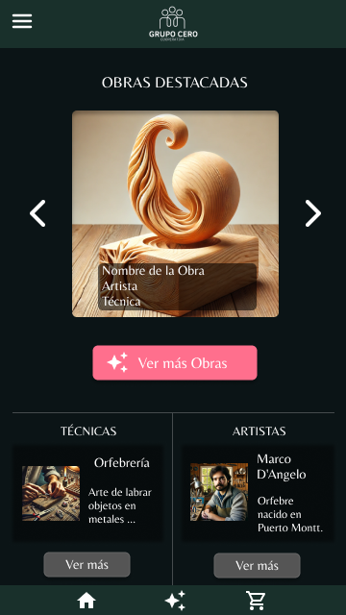
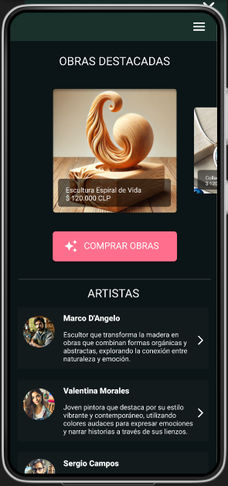
Antes del Estudio de Usabilidad
Después del Estudio de Usabilidad
Maquetas
Después de las pruebas de facilidad de uso, noté que los usuarios tenían dificultades para encontrar la opción de comprar arte, así que ajusté el botón “Ver más obras”.
Image of selected screen before usability study
Image of selected screen after usability study

Slide 23
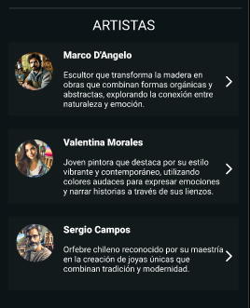
Antes del Estudio de Usabilidad
Después del Estudio de Usabilidad
Maquetas
La mayoría encontró y accedió a las obras de cada artista sin problemas, pero algunos tuvieron dificultades para ver las descripciones.
Image of selected screen before usability study
Image of selected screen after usability study

Slide 24
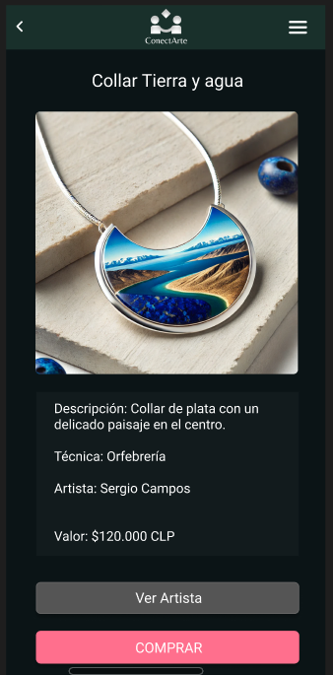
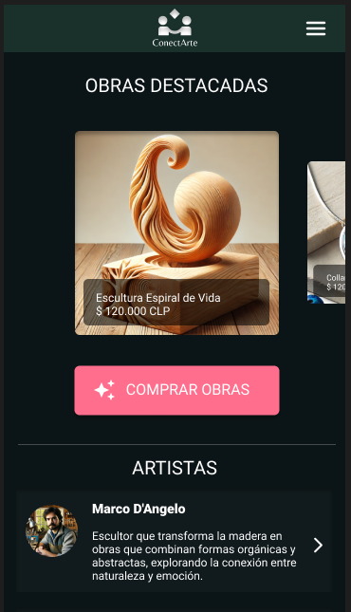
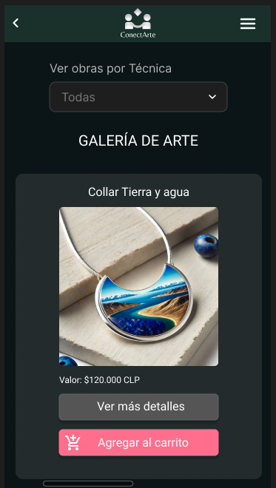
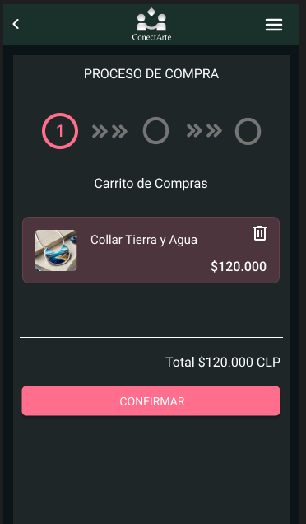
Mockups
Main mockup screen for display
Main mockup screen for display
Main mockup screen for display
Main mockup screen for display

Slide 25
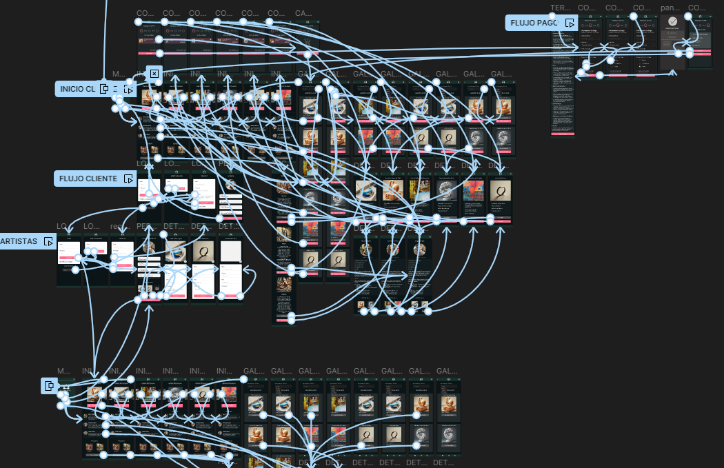
Prototipo de Alta Fidelidad
Link a Prototipo
Screenshot of prototype with connections or prototype GIF

Slide 26
Consideraciones de Accesibilidad
1
2
3
Para mejorar la accesibilidad, agrandé tanto los botones como las fuentes de texto en toda la interfaz. Esto facilita la interacción para usuarios con dificultades de visión o motricidad, quienes podrían tener problemas al tocar o leer elementos pequeños en la pantalla.
Apliqué un alto contraste entre los botones y el fondo de la aplicación, siguiendo las pautas de accesibilidad que recomiendan un contraste mínimo de 4.5:1 para texto regular. El contraste permite que los elementos interactivos se destaquen y sean fácilmente distinguibles para usuarios con dificultades visuales, como el daltonismo o la baja visión.
Agregué íconos visuales en botones clave y secciones importantes de la interfaz para complementar el texto. Los íconos facilitan la comprensión de las funciones para los usuarios con dificultades cognitivas o con problemas de lectura, ya que proporcionan una representación visual clara de la acción o contenido.

Slide 27
Avanzando
Takeaways
Next steps

Slide 28
Takeaways
Impacto: "Los usuarios que participaron en las pruebas de usabilidad expresaron que la plataforma es fácil de navegar y resaltaron la claridad en la presentación de las obras de arte. Uno de los participantes comentó: 'La aplicación hace que la compra de arte local sea mucho más accesible y simple de usar'.
Lo que aprendí: "A lo largo de este proyecto, aprendí la importancia de realizar iteraciones basadas en las pruebas de usabilidad y cómo pequeños cambios pueden mejorar significativamente la experiencia del usuario. También descubrí que, al diseñar una aplicación, es fundamental considerar la accesibilidad desde el principio, asegurando que los botones, el texto y los iconos sean claros y fáciles de usar para todos los usuarios. Finalmente, trabajar en este proyecto me permitió desarrollar una mejor comprensión de cómo balancear las necesidades del usuario con los objetivos del negocio."

Slide 29
Next steps
1
2
3
Desarrollo de la aplicación móvil: El siguiente paso sería comenzar con el desarrollo de la aplicación utilizando tecnologías adecuadas, como Flutter o React Native, para asegurar que funcione en múltiples plataformas. Esto me permitirá convertir el prototipo en una aplicación funcional y acercarme a lanzar la plataforma al mercado.
Integración de una base de datos para gestionar usuarios y obras de arte: Un aspecto clave será implementar una base de datos que permita a los artistas gestionar sus perfiles y obras de manera eficiente. Utilizaría una solución como Firebase o PostgreSQL para almacenar información de usuarios, obras y transacciones, lo que garantizará un backend sólido y escalable.
Realizar pruebas adicionales y optimizar el rendimiento: Una vez desarrollada una versión funcional de la aplicación, planeo realizar pruebas adicionales de usabilidad con un grupo más amplio de usuarios. Esto permitirá identificar posibles áreas de mejora en el diseño y el rendimiento de la app, para asegurar que sea rápida, intuitiva y fácil de usar.

Slide 30
Insert a few sentences summarizing the next steps you would take with this project and why. Feel free to organize next steps in a bullet point list.
Conectémonos!
Para ponerse en contacto conmigo o revisar más de mi trabajo, pueden escribirme al correo electrónico angelina.mendoza.y@gmail.com o visitar mi portfolio en línea en https://antena19.github.io/PORTAFOLIO-EV2/. También me encuentran en LinkedIn en https://cl.linkedin.com/in/angelina-mendoza-ya%C3%B1ez-607741290?trk=people-guest_people_search-card.

